Slide 1
ACCENTURE INDUSTRY X
YNG ODT 系统操作指导手册

Slide 2
系统培训方法论
目标: 通过系统培训，清晰系统基本概念、熟悉系统使用操作流程以及培养系统使用习惯。
培训前
培训中
培训后
1
2
3
确定目标、计划、范围、流程、材料、参与人员
学习系统操作流程
实际操作练习
效果反馈
Notes:
Demo Process Approach
Scope
FS solution confirm(detail)
List out requirement which out of scope
Acceptance criteria

Slide 3

目录
ODT培训
系统登录
Gum质量控制 模型配置
历史记录

Slide 4
系统培训计划
项目 | 培训内容 | 时间 | 参与人员 | 准备条件 | 培训地点
1 | 系统登录 确认模型运行状态 | 5分钟 | 操作员 | 电脑/PAD 车间网络 处于生产中 | TBD
2 | 接收模型推荐，给出反馈 | 10分钟 | 操作员
3 | 查看事情 & 异常记录 查看历史记录 | 10分钟 | 操作员 管理员
4 | 模型配置 | 5分钟 | 管理员
5 | 权限管理 | 5分钟 | 管理员

Slide 5
目录
ODT培训
系统登录
Gum质量控制 模型配置
历史记录

Slide 6
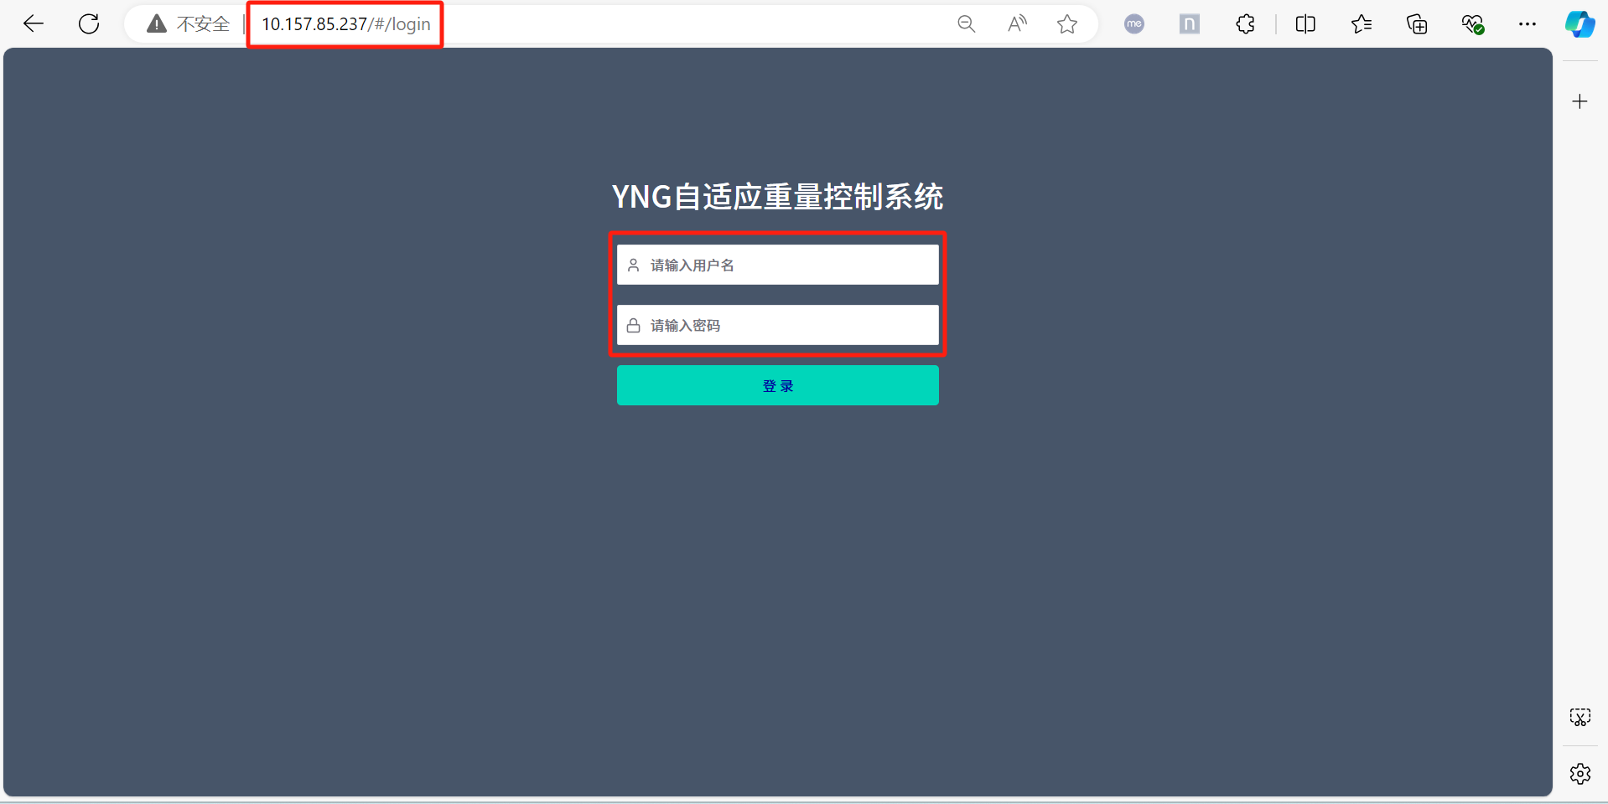
系统登陆
操作终端: 电脑/PAD
操作菜单：系统登录
操作角色: 用户
前提条件: 终端联网
具体操作:
打开浏览器，输入网址：10.157.85.237//
输入用户名/密码
点击‘登录’
1
2
3

Slide 7
目录
ODT培训
系统登录
Gum质量控制 模型配置
历史记录

Slide 8
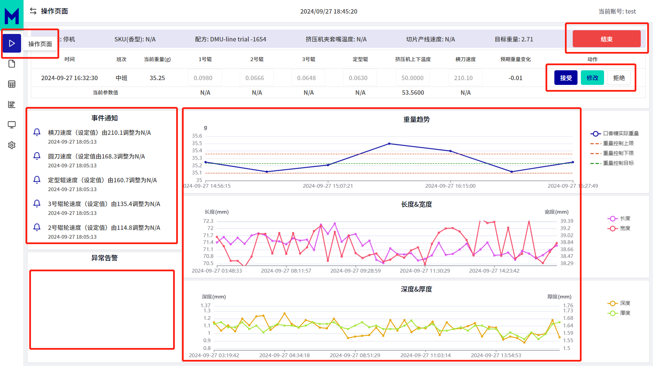
Gum质量控制（1/2）
操作终端: 电脑/PAD
操作菜单：Gum重量控制
操作角色：操作员
前提条件: N/A
具体操作:
点击‘gum质量控制’；
检查模型状态，开始生产时系统状态应该从“结束”变成“开始”，模型开始进行重量控制；生产技术时，系统状态应该由“开始”变成“结束”
系统给出重量控制参数建议时，操作员需要确认参数推荐是否可行，参数推荐合理，点击“接受”，设备参数自动调整；点击“修改”，可对建议参数进行修改；系统推荐不合理，直接点击“拒绝”
1
2
3
4
6
5

Slide 9
Gum质量控制（2/2）
操作终端: 电脑/PAD
操作菜单：Gum重量控制
操作角色：操作员
前提条件: N/A
具体操作:
事件通知：操作员对设备和系统进行操作时，事件会显示在事件通知栏内，并在系统内形成历史记录
异常告警：设备和系统出现异常时，系统会提醒操作员注意，是否需要人工进行干预，防止设备和系统影响生产，保证生产稳定
系统会记录产品的重量 ，长度，宽度，深度，厚度等信息，进行趋势分析
1
2
3
4
6
5

Slide 10
目录
ODT培训
系统登录
Gum质量控制 模型配置
历史记录

Slide 11
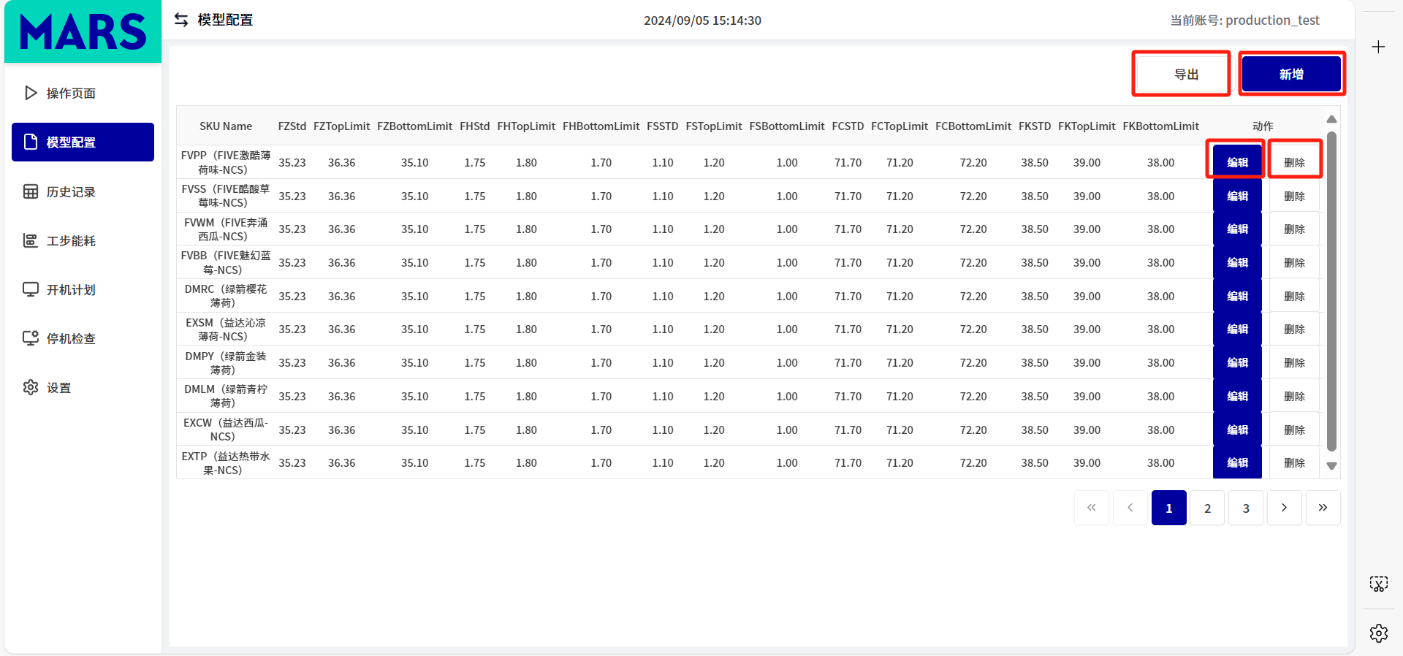
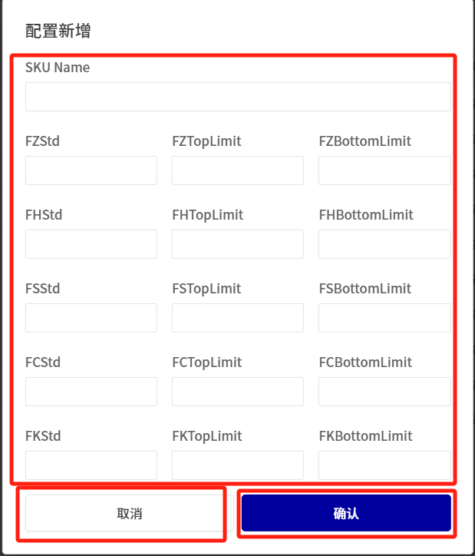
模型配置（1/4）
操作终端: 电脑/PAD
操作菜单：模型配置
操作角色：技术员
前提条件: N/A
具体操作:
点击‘模型配置’；
点击‘新增’，系统弹出配置新增页面：
在新增内容输入‘SKU’‘标准值’‘下限值’‘上限值’
点击“确定”，数据保存在系统
点击“取消”，新增操作取消
5
2
1
2.1
3
4
2.3
2.2

Slide 12
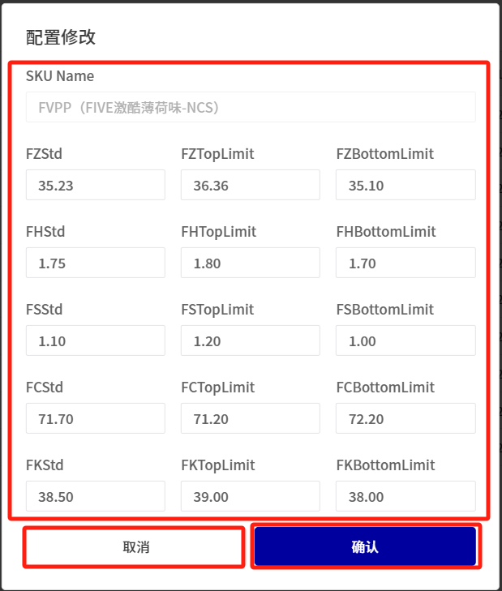
模型配置（2/4）
操作终端: 电脑/PAD
操作菜单：模型配置
操作角色：技术员
前提条件: N/A
具体操作:
点击‘编辑’，系统弹出配置新增页面：
在修改内容输入 ‘标准值’‘下限值’‘上限值’
点击“确定”，数据保存在系统
点击“取消”，新增操作取消
5
2
1
3
4
3.1
3.3
3.2

Slide 13
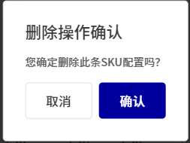
模型配置（3/4）
操作终端: 电脑/PAD
操作菜单：模型配置
操作角色：技术员
前提条件: N/A
具体操作:
点击‘删除’，系统删除操作提醒页面：
点击“确定”，数据从系统删除
点击“取消”，系统操作取消
5
2
1
3
4
4.2
4.1

Slide 14
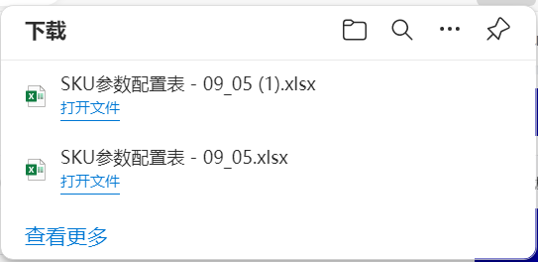
模型配置（4/4）
操作终端: 电脑/PAD
操作菜单：模型配置
操作角色：技术员
前提条件: N/A
具体操作:
点击‘导出’，数据开始下载
5
2
1
3
4
5.1

Slide 15
目录
ODT培训
系统登录
Gum质量控制 模型配置
历史记录

Slide 16
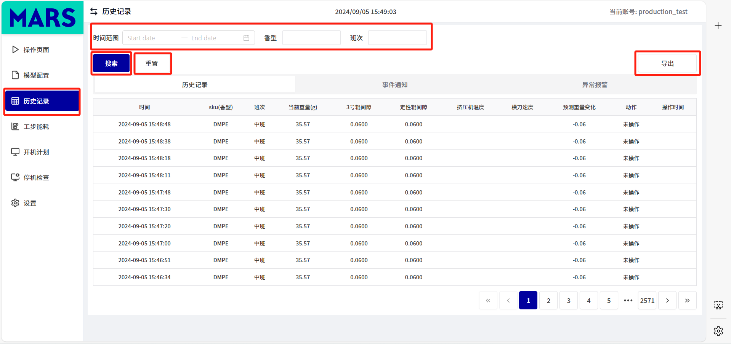
历史数据
操作终端: 电脑/PAD
操作菜单：历史数据
操作角色：技术员
前提条件: N/A
具体操作:
点击“历史记录”；
输入搜索条件‘时间’，‘香型’，‘班次’；
点击“搜索”；系统显示隶属数据
点击“重置”，筛选条件清空，重新输入筛选条件
点击“导出”，系统下载数据文件
2
3
4
5
1

Slide 17
Thank You

